Slide 1

深圳市宝山技工学校
Shenzhen Baoshan Technlcal School
工业机器人离线编程
--2.2自动生成汽车玻璃涂胶路径
主讲：郑友龙

Slide 2
深圳市宝山技工学校
Shenzhen Baoshan Technlcal School
2.2自动生成汽车玻璃涂胶路径
任务概述
某汽车企业已经完成机器人对汽车玻璃的搬运等自动化生产，为了避免人工涂胶涂敷均匀一致性差，劳动强度大影响整车质量，需要利用机器人给汽车进行各种复杂形状的玻璃和空间位置快速而稳定的涂胶。仿真设计员需要根据涂胶轨迹快速生成涂胶轨迹程序。

Slide 3
深圳市宝山技工学校
Shenzhen Baoshan Technlcal School
2.2自动生成汽车玻璃涂胶路径
学习目标：
1.
1.掌握玻璃自动路径生成的方法；
2.学会调整机器人目标点；
3.能进行自动路径的轴配置设置。

Slide 4
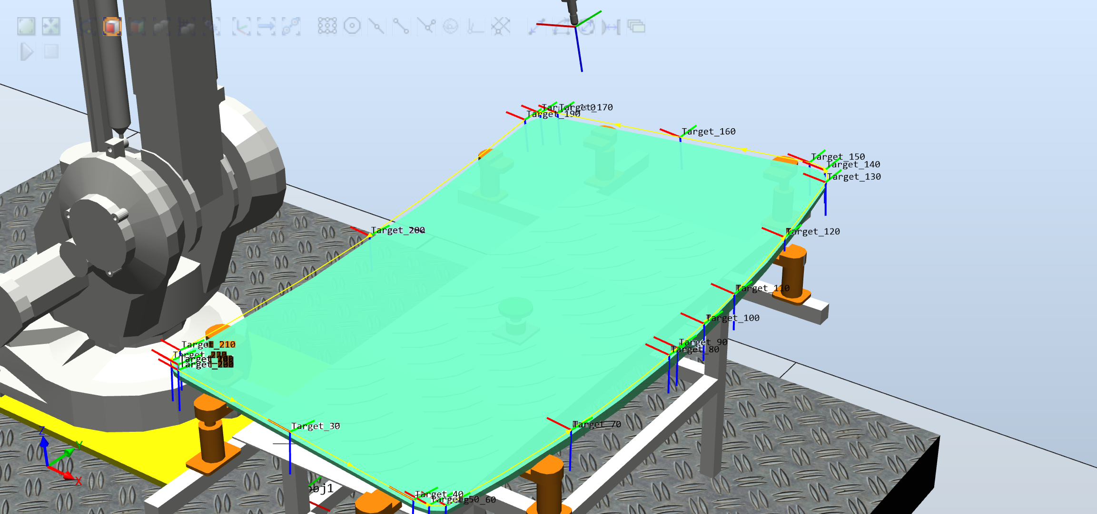
深圳市宝山技工学校
Shenzhen Baoshan Technlcal School

Slide 5
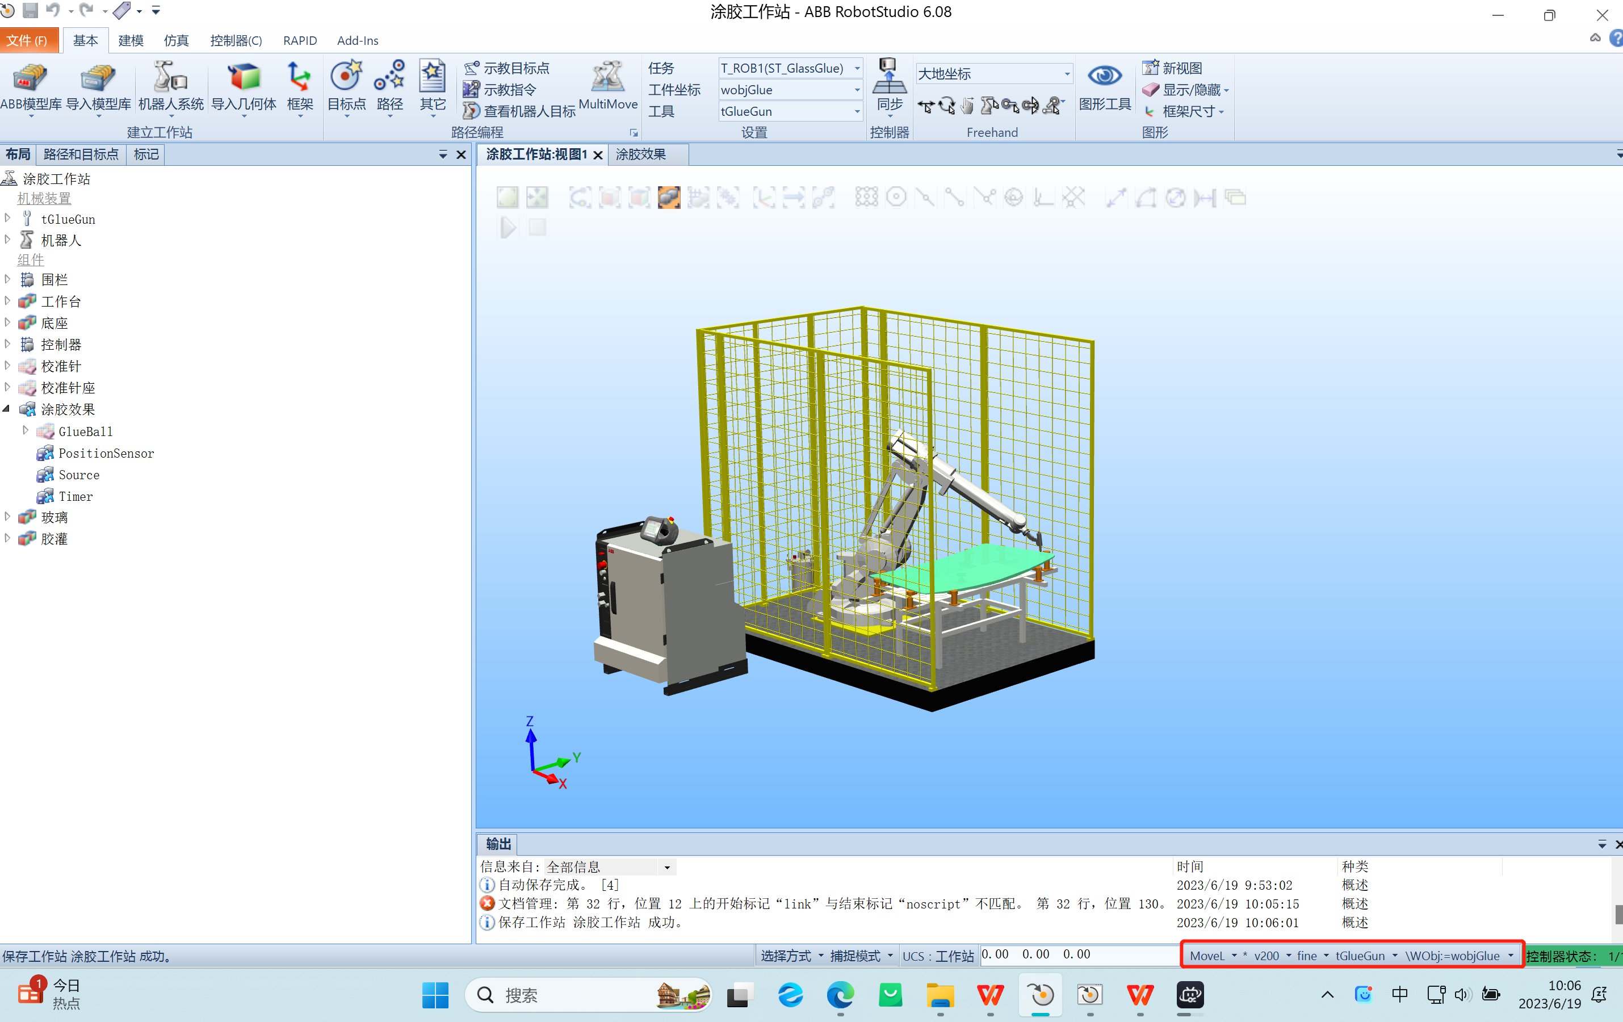
深圳市宝山技工学校
Shenzhen Baoshan Technlcal School
一、自动路径设定
1.设置运动指令、工件、工具坐标等参数；

Slide 6
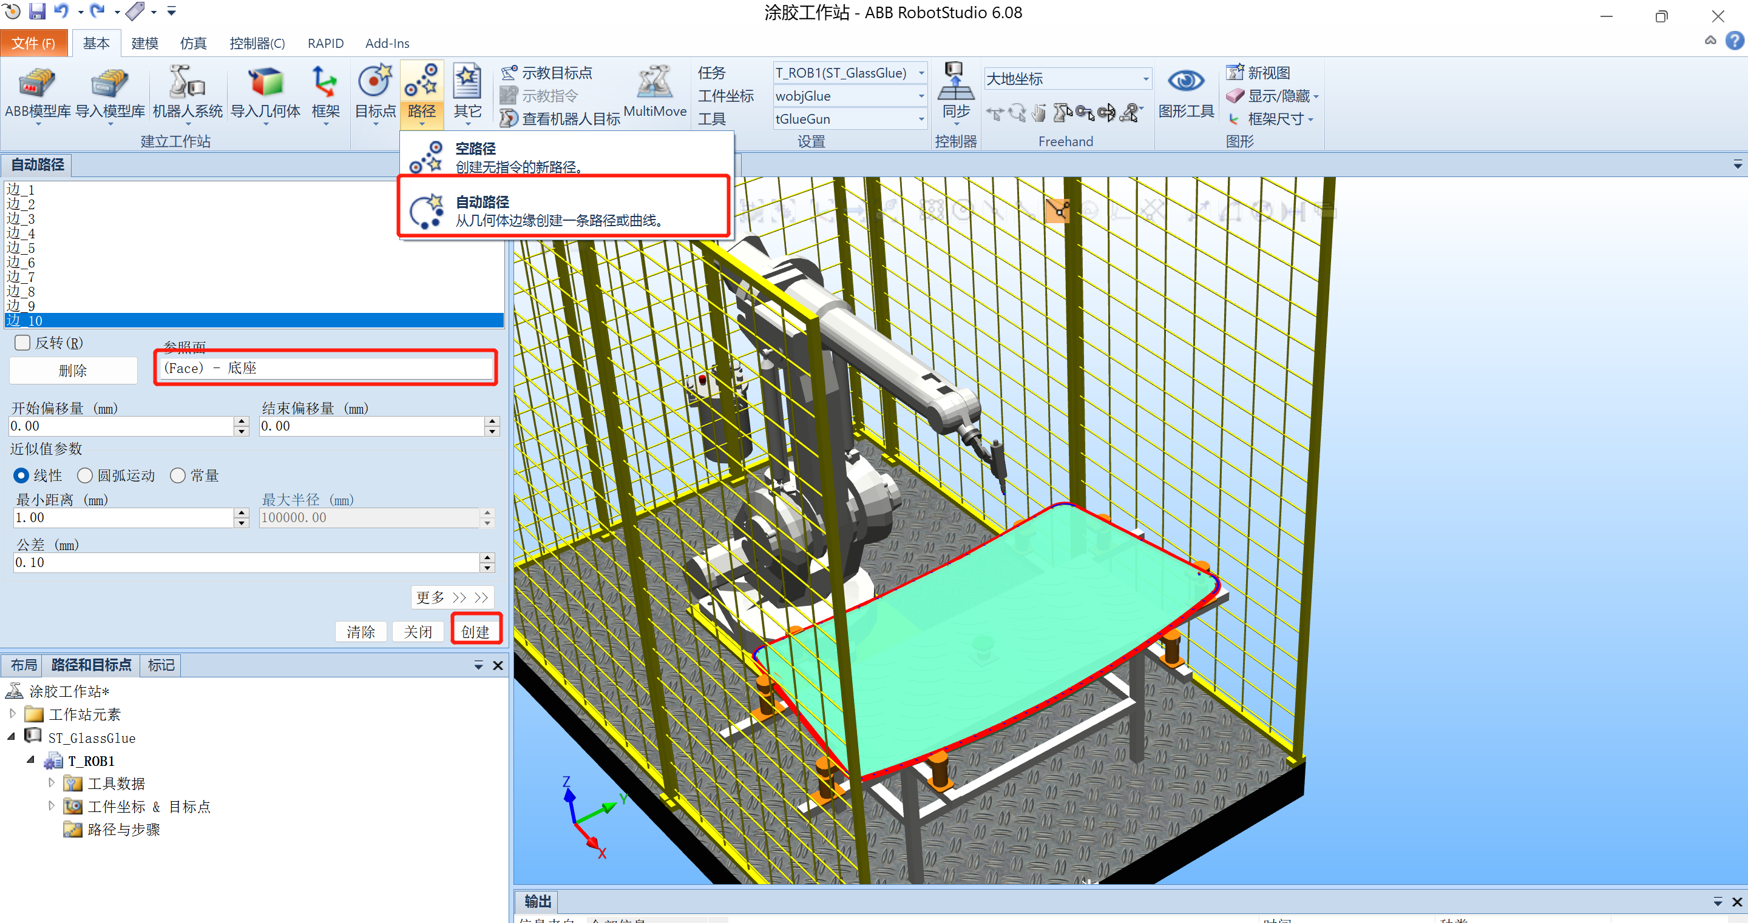
深圳市宝山技工学校
Shenzhen Baoshan Technlcal School
一、自动路径设定
1.设置运动指令、工件、工具坐标等参数；
2.选择自动路径，捕捉玻璃曲线，单击“创建”

Slide 7
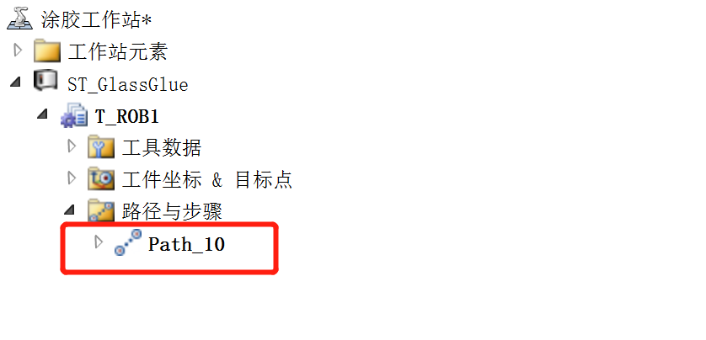
深圳市宝山技工学校
Shenzhen Baoshan Technlcal School
一、自动路径设定
1.设置运动指令、工件、工具坐标等参数；
2.选择自动路径，捕捉玻璃曲线，单击“创建”；
3.自动生成的机器人路径Path_10。

Slide 8
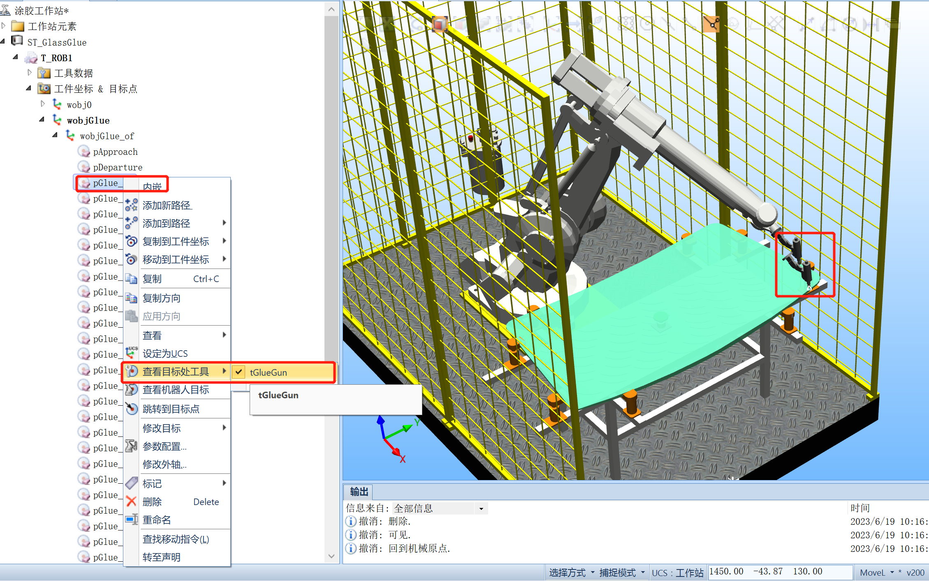
深圳市宝山技工学校
Shenzhen Baoshan Technlcal School
二、机器人目标点调整
1.在调整目标点过程中，为了便于查看工具在此姿势下的效果，可以在目标点位置处选中右击“查看目标处工具”显示出工具；

Slide 9
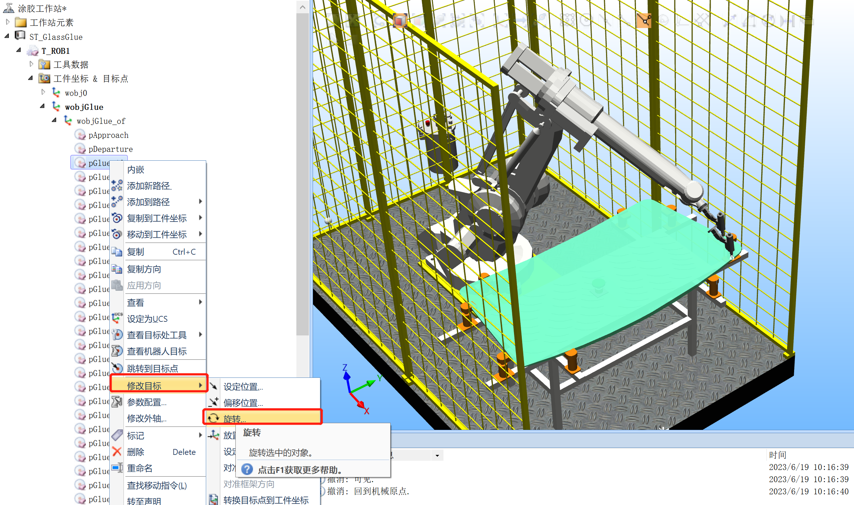
深圳市宝山技工学校
Shenzhen Baoshan Technlcal School
二、机器人目标点调整
1.在调整目标点过程中，为了便于查看工具在此姿势下的效果，可以在目标点位置处选中右击“查看目标处工具”显示出工具；
2.在工具姿态机器人难以达到目标点时，可以通过选中目标点，右击选择“修改目标”，单击“旋转”改变一下该目标的姿态，从而使机器人能够到达目标点；

Slide 10
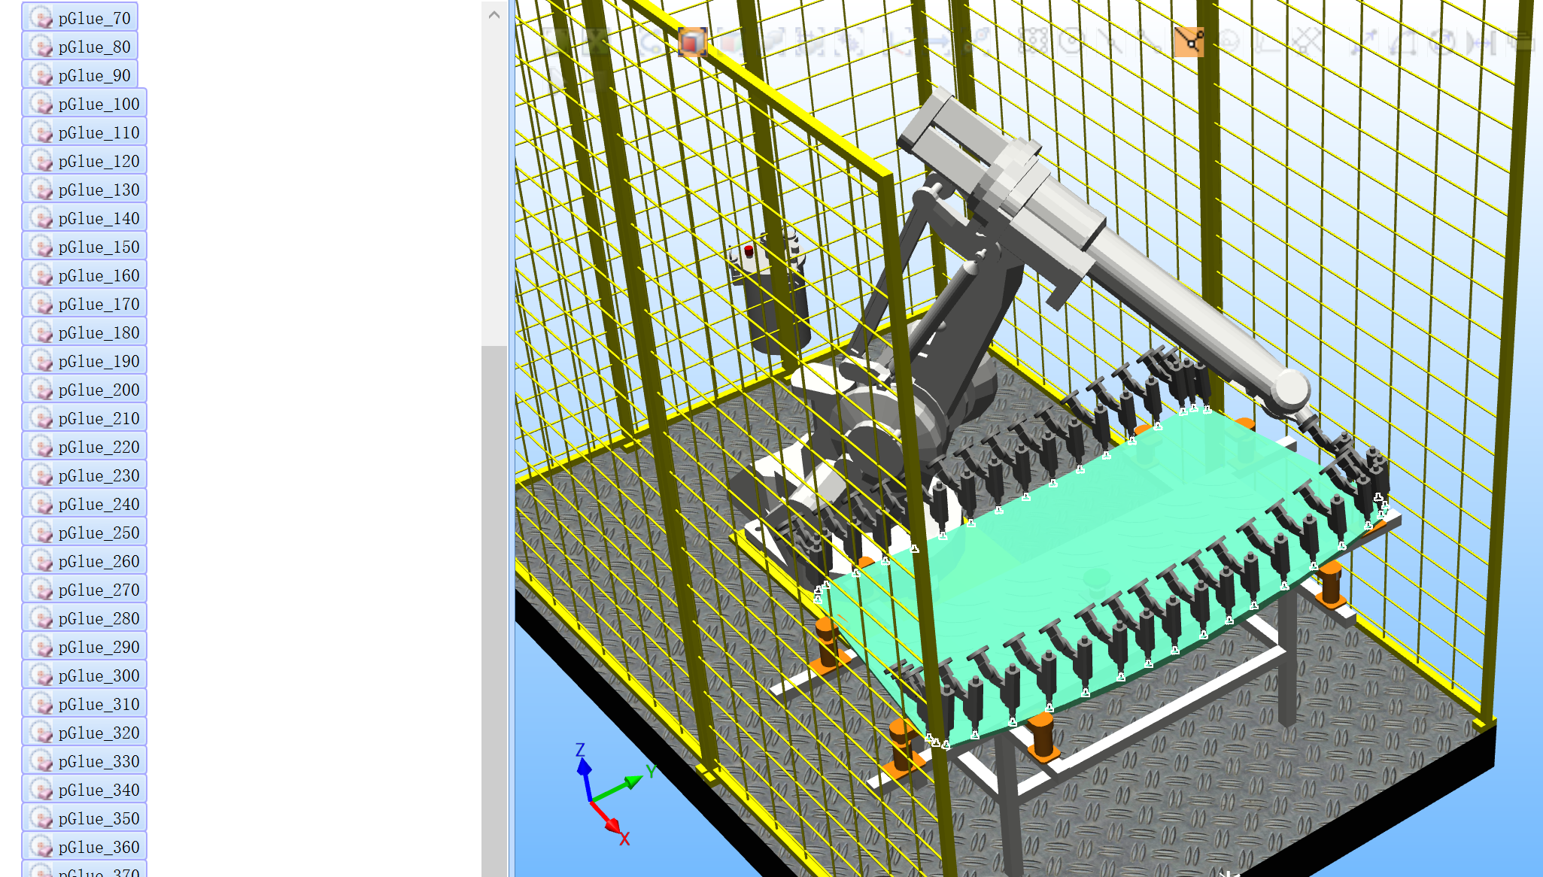
深圳市宝山技工学校
Shenzhen Baoshan Technlcal School
二、机器人目标点调整
1.在调整目标点过程中，为了便于查看工具在此姿势下的效果，可以在目标点位置处选中右击“查看目标处工具”显示出工具；
2.在工具姿态机器人难以达到目标点时，可以通过选中目标点，右击选择“修改目标”，单击“旋转”改变一下该目标的姿态，从而使机器人能够到达目标点；
3.接着修改其它目标点，可直接批量处理，将剩余所有目标点的X轴方向对准已调整好姿态的目标点pGlue_10的X轴方向，如图，右击选择“修改位置”中的“对准目标点方向”以将所有目标点的方向调整完成。

Slide 11
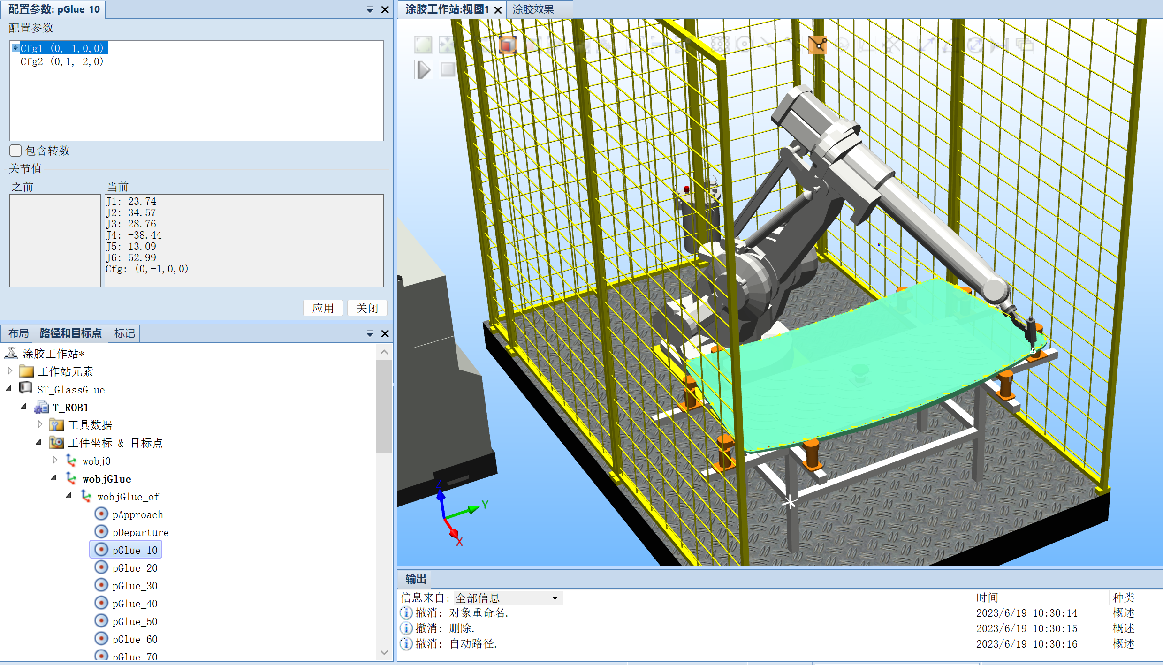
深圳市宝山技工学校
Shenzhen Baoshan Technlcal School
三、轴配置参数调整
1.右击目标点pGlue_10,单击“参数配置”，选择合适的轴配置参数，单击“应用”；

Slide 12
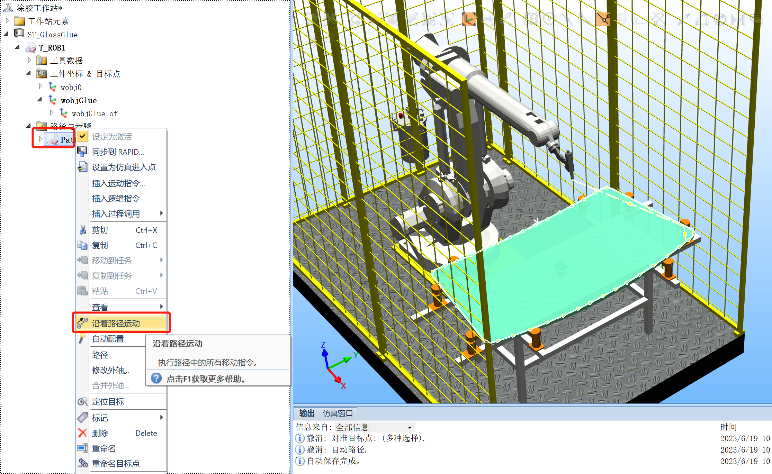
深圳市宝山技工学校
Shenzhen Baoshan Technlcal School
三、轴配置参数调整
1.右击目标点pGlue_10,单击“参数配置”，选择合适的轴配置参数，单击“应用”；
2.右击“Path_10”,单击“沿着路径运动”；

Slide 13
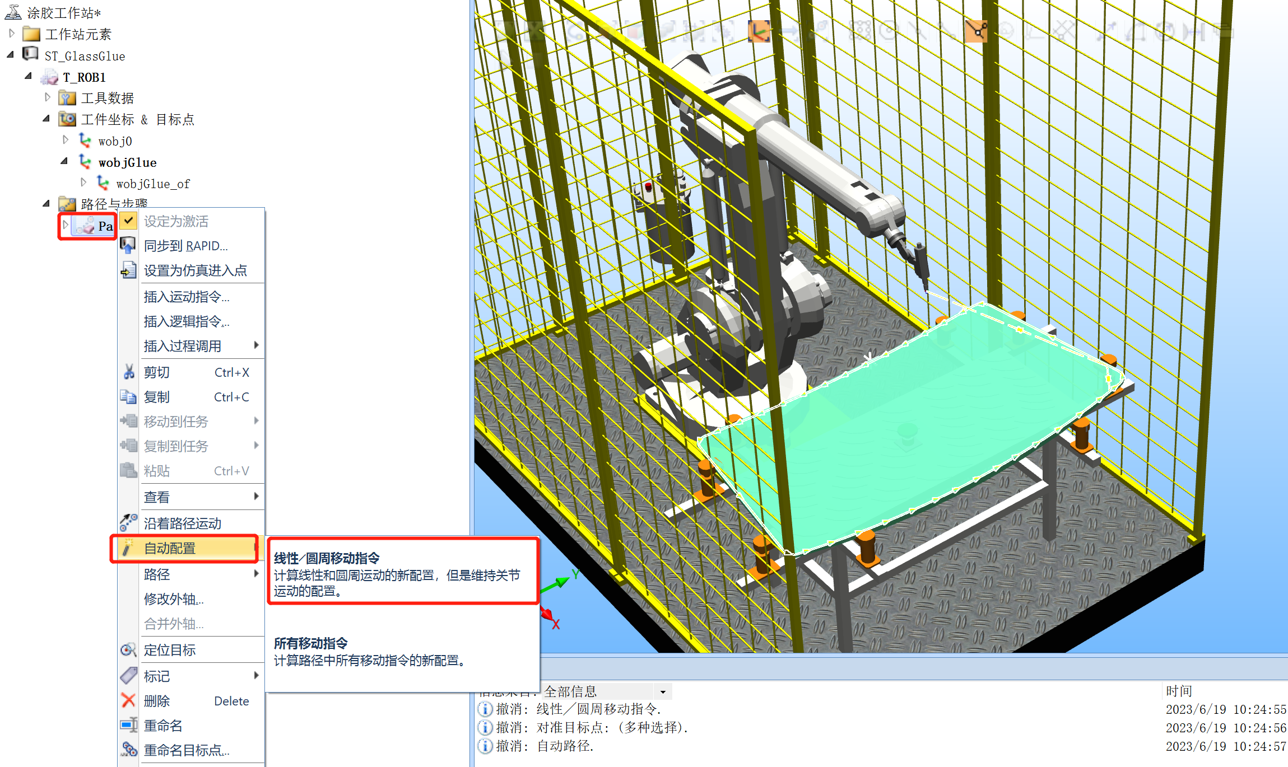
深圳市宝山技工学校
Shenzhen Baoshan Technlcal School
三、轴配置参数调整
1.右击目标点pGlue_10,单击“参数配置”，选择合适的轴配置参数，单击“应用”；
2.右击“Path_10”,单击“沿着路径运动”；
3.选择“自动配置”；

Slide 14
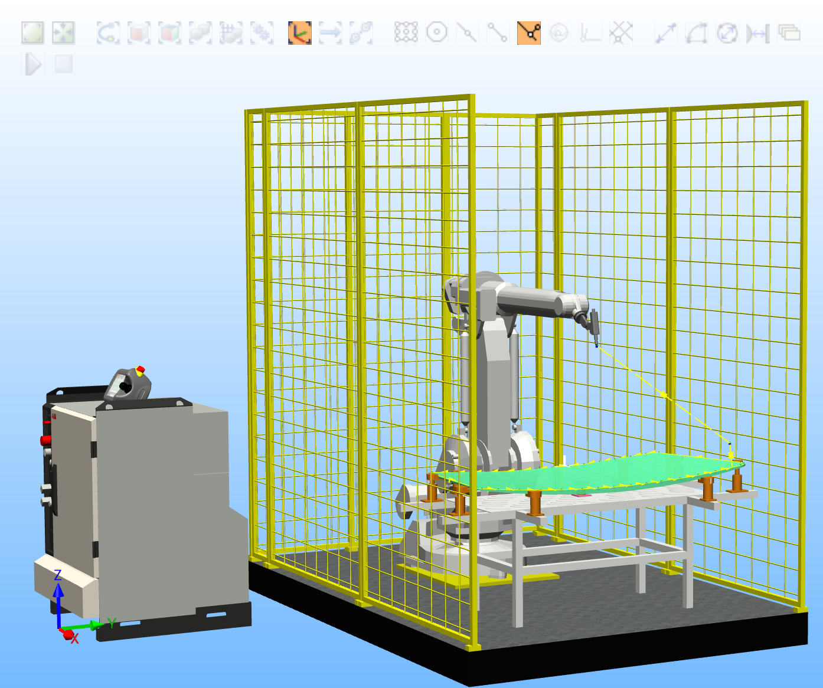
深圳市宝山技工学校
Shenzhen Baoshan Technlcal School
三、轴配置参数调整
1.右击目标点pGlue_10,单击“参数配置”，选择合适的轴配置参数，单击“应用”；
2.右击“Path_10”,单击“沿着路径运动”；
3.选择“自动配置”；
4轨迹完成后，接下来完善一下程序，需要添加轨迹起始接近点、轨迹结束离开点以及安全位置HOME点。设置后如图所示

Slide 15
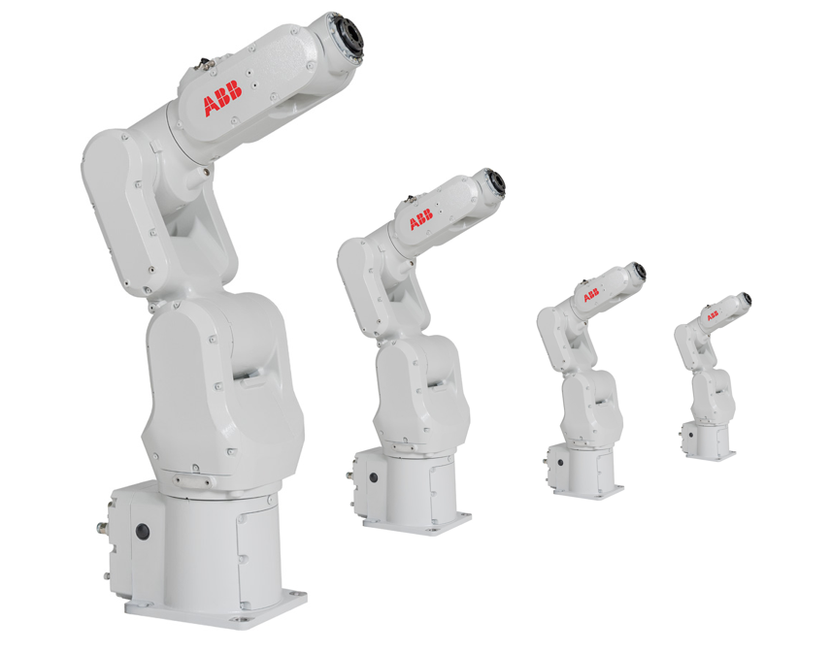
深圳市宝山技工学校
Shenzhen Baoshan Technlcal School
小结:
在生成自动路径中，最为关键的三步是选择图形曲线，目标点调整，轴配置调整。
图形曲线：
目标点调整：
轴配置调整：

Slide 16
深圳市宝山技工学校
Shenzhen Baoshan Technlcal School
思考
配置过程中，可能出现“无法跳转，检查轴配置”的问题。可通过什么方法更改？
1.轨迹起始点尝试使用不同的轴配置参数。
2.尝试更改轨迹起始点位置。
3.SingArea、ConfL、ConfJ等指令的运用。

Slide 17
深圳市宝山技工学校
Shenzhen Baoshan Technlcal School
谢
谢
观
赏

